Slide 1


Git e Github
Versionamento e Armazento de projetos

Slide 2
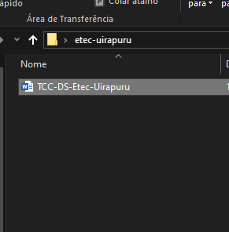

Versionamento
Imagine que você está desenvolvendo o arquivo do seu TCC.
Na 1° versão você criou um conteúdo, mas após as orientações do professor você decidiu que precisa adicionar mais itens ao material.

Slide 3
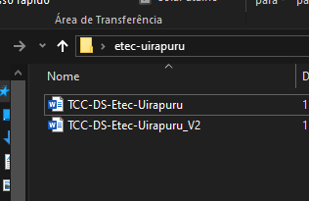
Você não quer perder o histórico de alterações...
Com isso, você cria outra versão do arquivo:

Slide 4

Mas o TCC é em grupo...
Marivaldo faz parte do seu grupo de TCC.
Ele também precisa adicionar conteúdo ao trabalho, você precisa enviar os arquivos para ele.
Marivaldo

Slide 5
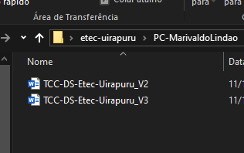
Para manter o histórico, Marivaldo terá que criar mais uma nova versão de alteração na máquina dele...

Slide 6

No seu grupo tem mais pessoas...
Existe a Juscivânia....

Slide 7
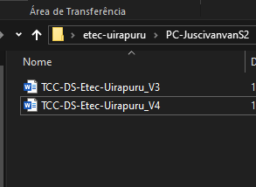
Juscivânia também precisa mexer no trabalho...

Slide 8


Slide 9


Slide 10
Versionadores
São ferramentas que funcionam como “Controladores de Mudanças”.
Ajudam a guardar diferentes versões de arquivos mantendo um histórico organizado.

Slide 11
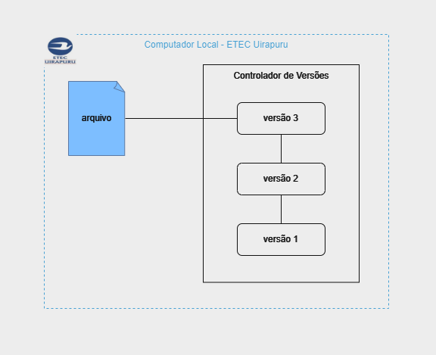
Exemplo

Slide 12

Vamos usar o GIT

Slide 13
Vantagens
Guarda o histórico de mudanças dos arquivos.
Ajuda a organizar o trabalho de várias pessoas em um projeto.
Permite que você trabalhe diferentes partes do projeto com seus colegas simultaneamente.
Facilita a correção de erros, voltando para versões anteriores quando necessário.
você pode trabalhar offline e ainda ter acesso a todo o histórico do projeto

Slide 14
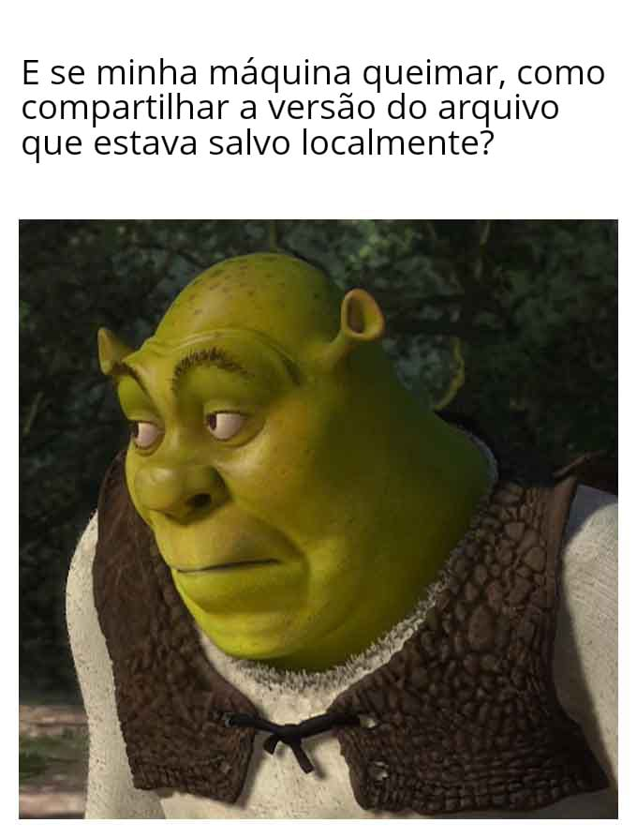

Slide 15

Github
Para isso utilizaremos o github, funciona como um “Google Drive” de desenvolvedores
Utilizado para Armazenar e Hospedar os códigos e projetos
Permite revisão de códigos, controle de versões e contribuições em outros projetos abertos.

Slide 16
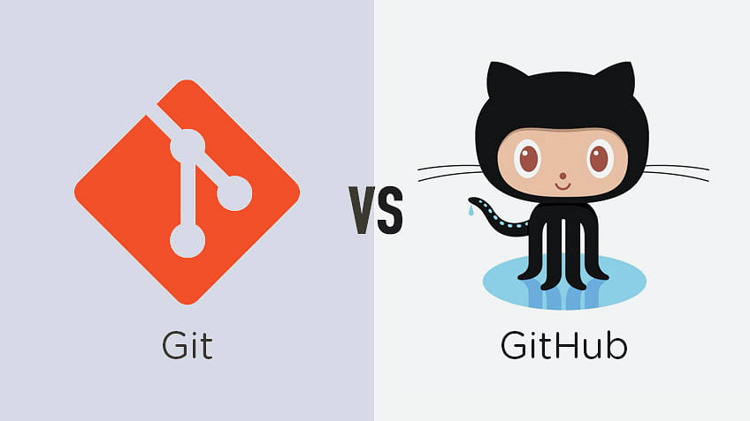

Slide 17
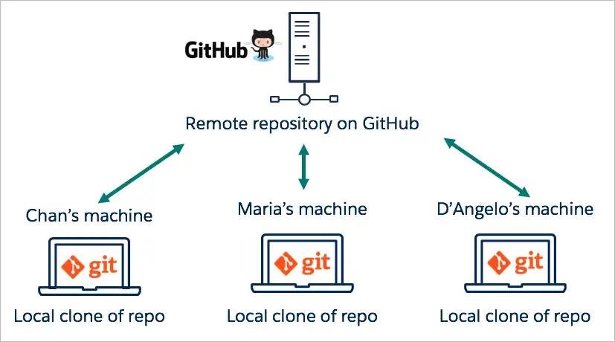
GIT = Versiona os arquivos e códigos-fontes dos projetos.
Github = repositório onde armazenamos os projetos que possuem os códigos fontes.
Notes:
Nessa imagem, no canto inferior estão os computadores com o git localmente, nele estão os arquivos e projetos versionados.
No topo, está o Github, na nuvem... É pra lá que enviamos os nossos arquivos locais.

Slide 18

Dúvidas?

Slide 19

Hands ON

Slide 20
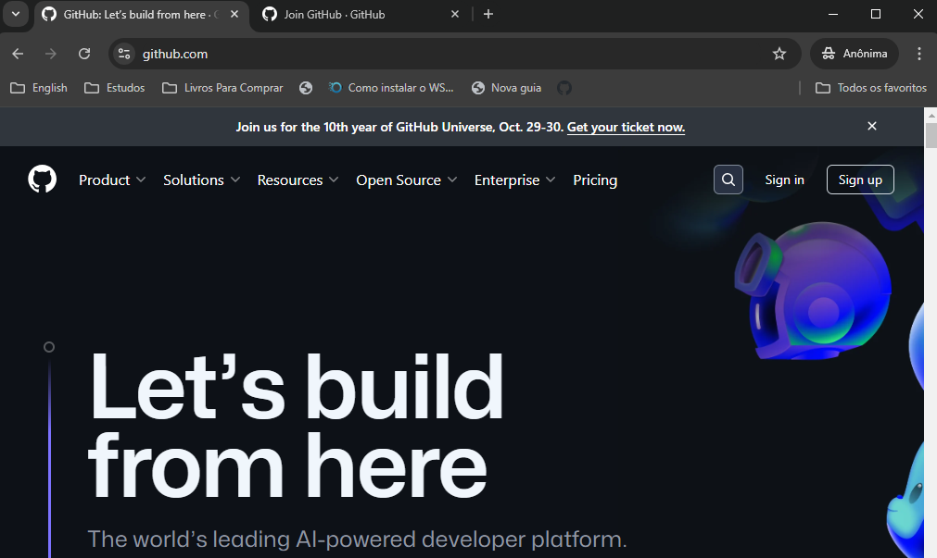
Criando conta no Github
1°
2°
Notes:
1. Acessar a URL: https://github.com/
2. Do lado direito clicar em “Sign Up” (Registre-se)

Slide 21
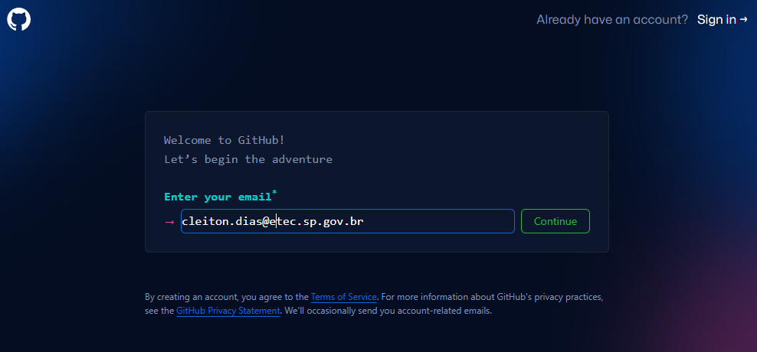
Na tela a seguir vamos inserir o e-mail
3°
4°
Notes:
Obs.: Recomende que os alunos utilizem o e-mail da ETEC.
3° Inserir o e-mail que será utilizado
4° Apertar em “continue” (Continuar)

Slide 22
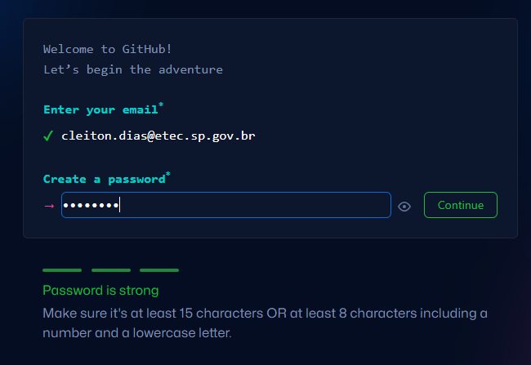
Ao clicar em “OK”, vamos criar uma senha
5°
6°
Notes:
5° Criar uma senha forte, preferência com letras maiúsculas, minúsculas e caracteres especiais.
6° Clicar em “continue”

Slide 23
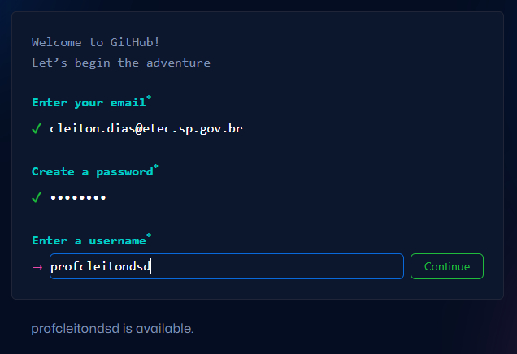
Vamos criar um nome de usuário
7°
8°
Notes:
7° Criar um nome de usuário válido.
8° Clicar em “continue”

Slide 24
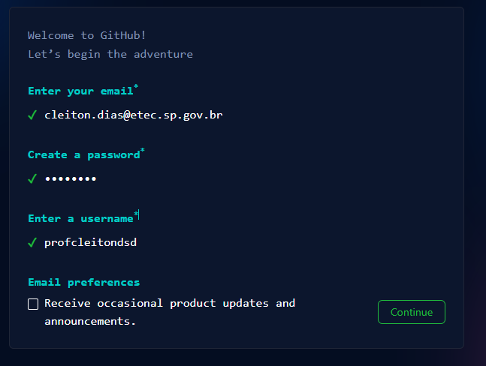
Todos aqui?
Notes:
Não é necessário marcar a opção de e-mail, só clicar em “continue”....

Slide 25

Notes:
Vamos validar a conta, prestem atenção nas etapas....

Slide 26
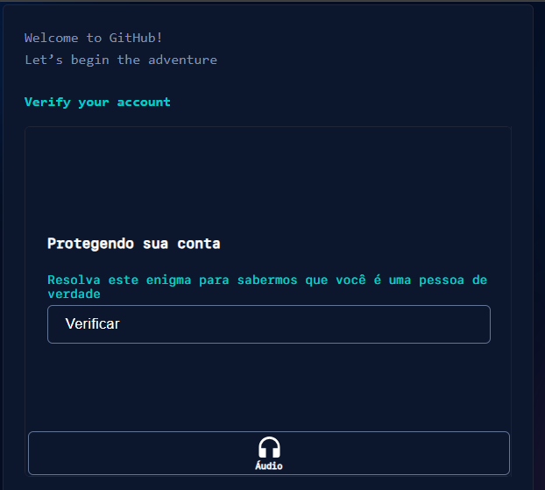
Verificação da conta
9°
Notes:
9° Vamos clicar no botão “Verificar
”

Slide 27
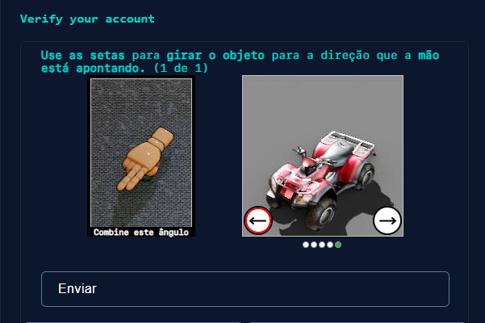
Exemplo de Verificação:
Notes:
Temos que posicionar o objeto, na mesma direção e ângulo da imagem da esquerda.

Slide 28
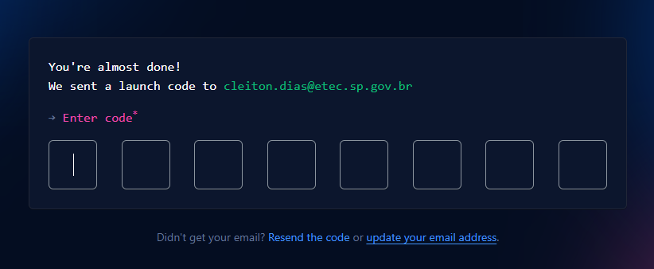
Validar envio do e-mail
Notes:
Vamos acessar o e-mail que cadastramos e inserir o código que recebemos, com isso vamos ativar nossa conta no github.

Slide 29
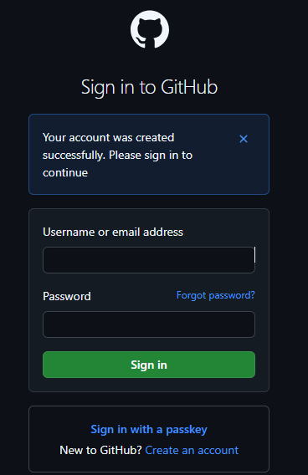
Conta criada, agora vamos acessar
Notes:
Inserir e-mail ou usuário e a senha criada anteriormente.

Slide 30
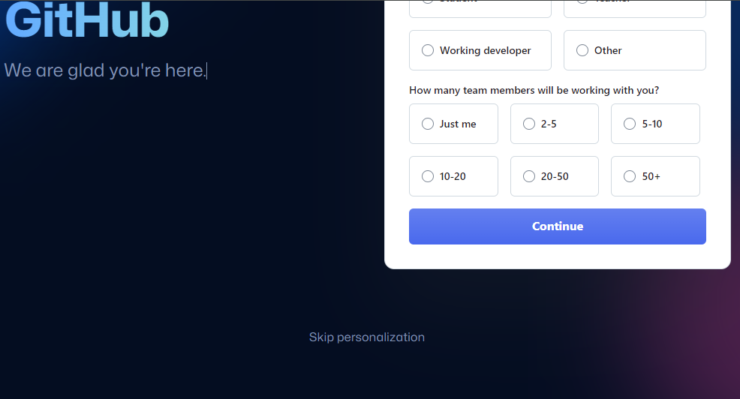
Após logar, vamos pular a personalização
Notes:
Rolar a tela para baixo e clicar em “Skip... “ (Pular personalização)

Slide 31
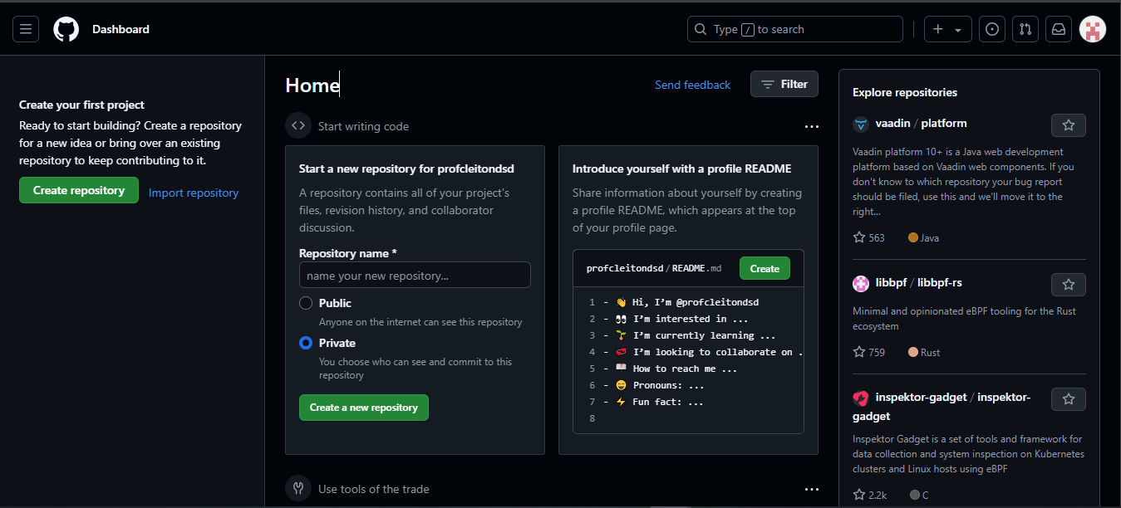
Finalmente teremos nossa conta ativa!’
Notes:
“criar repositório”

Slide 32
Criando um repositório....
Repositório no Github é uma “pasta online”, nessa pasta vamos guardar um projeto e/ou arquivos.
Exemplo:
posso ter um repositório da aula de Programação Mobile para guardar os projetos Android.
Posso ter um repositório para guardar os meus exercícios de lógica da aula de Programação de Algoritmos.

Slide 33
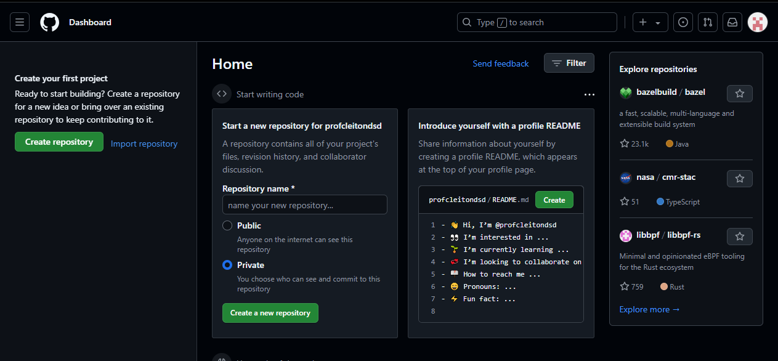
Clique em “Create Repository”

Slide 34
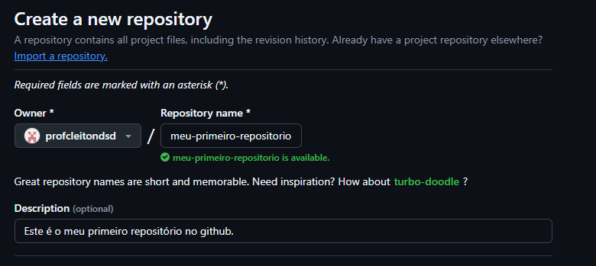
Vamos preencher o nome e descrição
1° Nome do repositório
2° Descrição do repositório

Slide 35
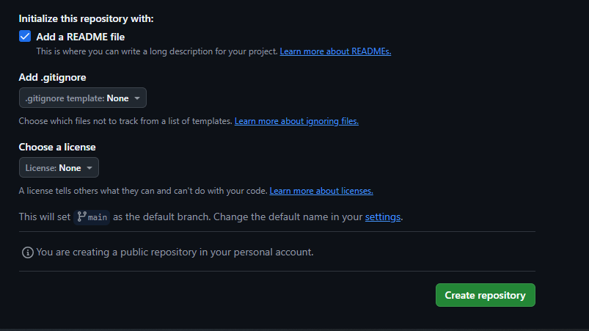
3° Marque essa opção, ela cria um arquivo onde podemos inserir instruções
para executar o projeto.
4°

Slide 36
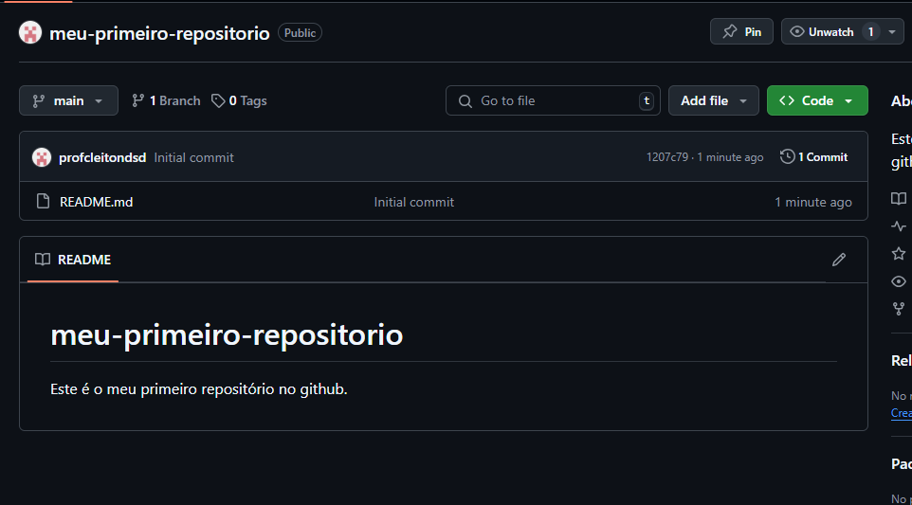
Repositório criado

Slide 37
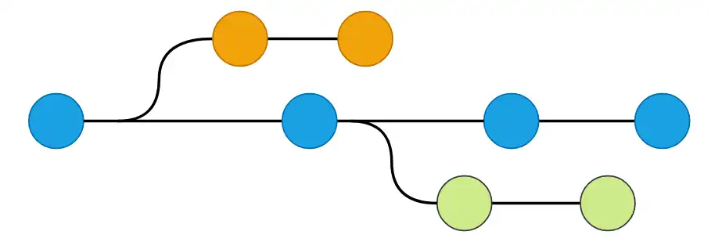
Agora vamos mexer no git

Slide 38
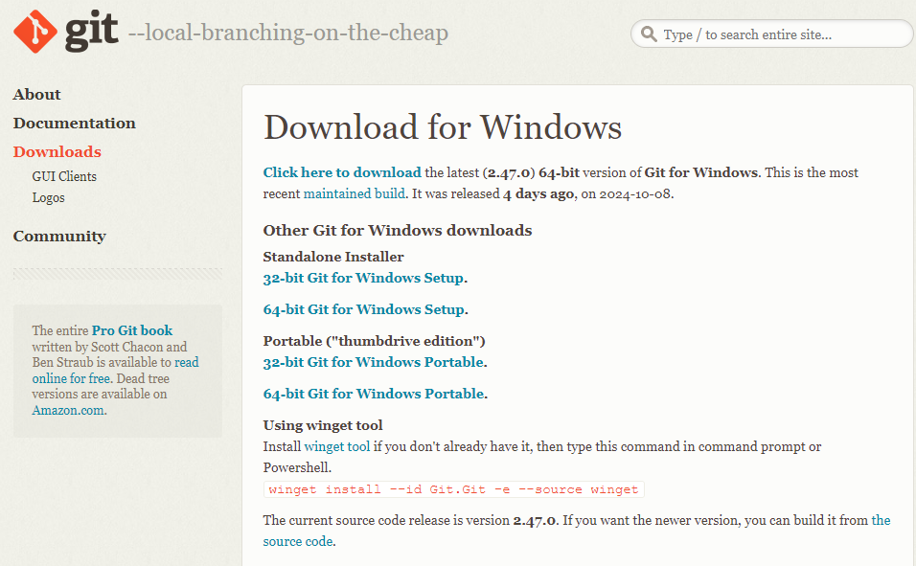
Instalando o GIT
https://git-scm.com/downloads/win
Notes:
1° Acesse https://git-scm.com/downloads/win
2° Clique na versão 64 Winfows Portable (Máquinas ETEC)

Slide 39
Após baixar, executar o programa. Avance todas as telas….
Next -> Next -> Install............
Após Instalar,

Slide 40
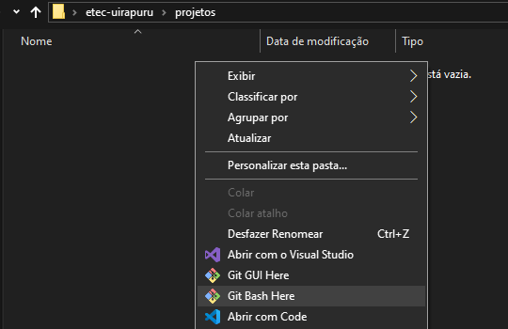
Configurando git
Na área de trabalho do seu computador, crie uma pasta chamada “projetos” em seguida, botão direito do mouse e clique em “Git Bash Here”.

Slide 41
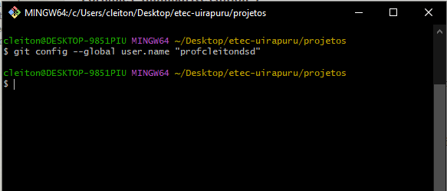
Vamos informar nosso usuário
git config --global user.name "seu_usuario"

Slide 42
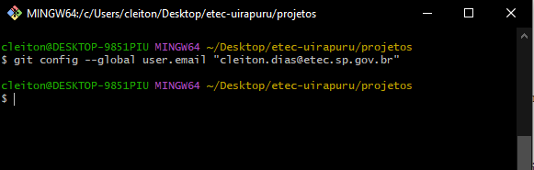
Agora, nosso e-mail cadastrado no github
git config --global user.email "seu_email@etec.sp.gov.br"

Slide 43
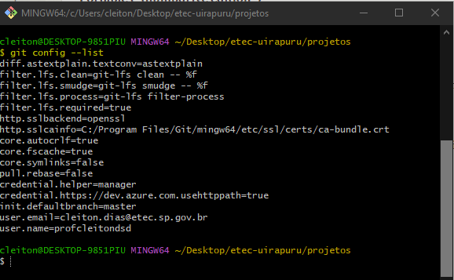
Verificando as configurações
git config --list
Notes:
Verifique se está correto.

Slide 44
Antes de seguir...
No git vamos nos acostumar com alguns termos, o primeiro deles é “BRANCH”, que significa ramificação.
No nosso projeto existe uma Branch padrão chamada “Main”

Slide 45
O que é Branch?
Funciona como uma cópia paralela do nosso projeto, com a Branch eu consigo adicionar e testar ideias sem mexer na versão original do projeto.
Pense que você tem um quadro de pintura, mas quer saber se uma cor iria combinar com outra, para isso você pega uma folha rascunho e faz o teste, se a mistura ficar boa você adiciona no quadro, senão você descarta.

Slide 46
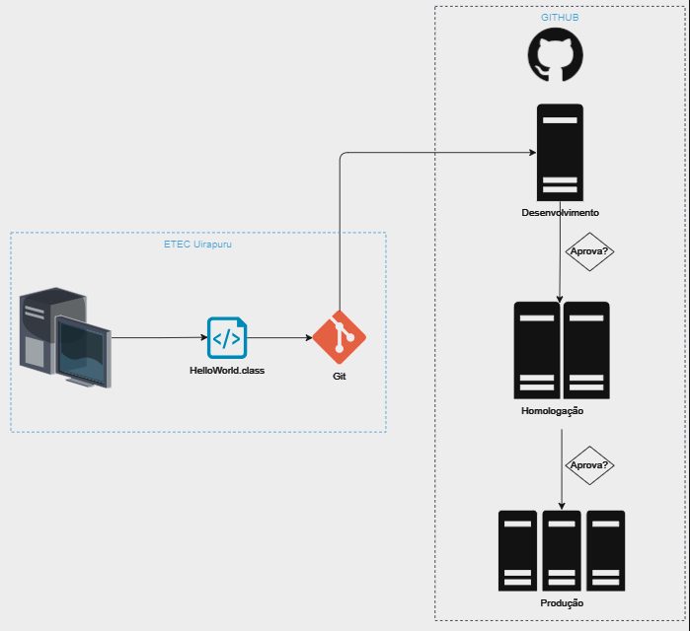
Notes:
Geralmente, nas empresas funciona assim:
Alteramos o código-fonte localmente na máquina na Branch de desenvolvimento, ao finalizar subimos esse código para essa Branch que geralmente está atribuída ao ambiente destinados para os desenvolvedores testarem os códigos, que é o ambiente de DEV.
Após subir esse código para a Branch “Desenvolvimento” no github, podemos testar o código no ambiente, se tiver OK, podemos aprovar a mudança e levar o código para “Homologação” que é onde os usuários validam.
Se os usuários validarem, no github podemos aprovar e implantar a mudança em produção, que é onde todos podem ver as mudanças.

Slide 47
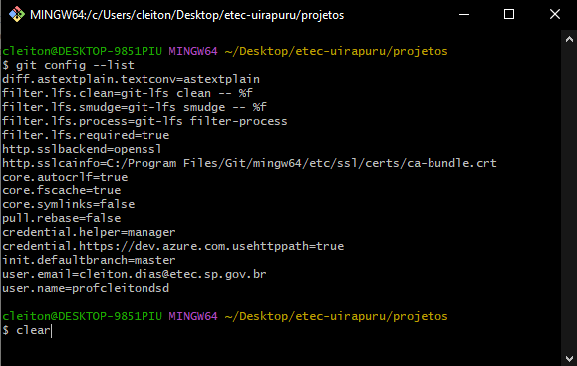
Limpando a tela “CLS”

Slide 48
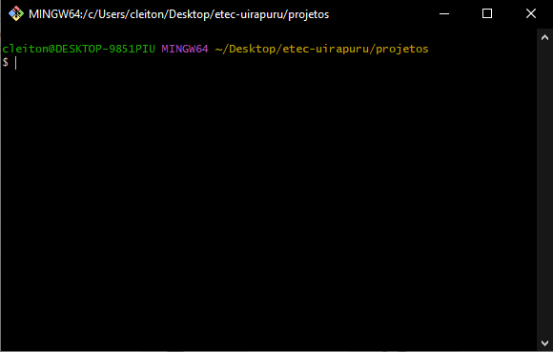

Slide 49
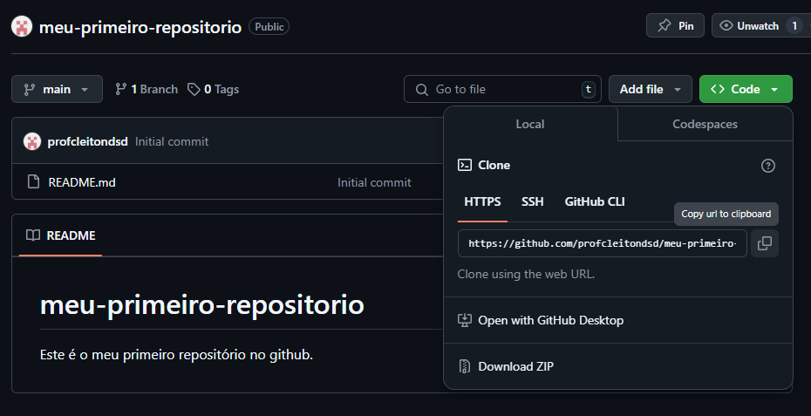
Clonando repositório
1°
2°
Notes:
No seu repositório do github, clique no botão verde “CODE”, na opção “HTTPS” copie a URL ‘

Slide 50
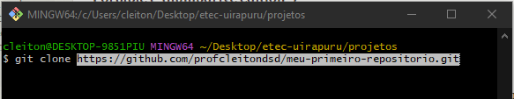
No git
Digite: git clone
Depois aperte no teclado o botão “SHIFT” + “Insert” para colar

Slide 51
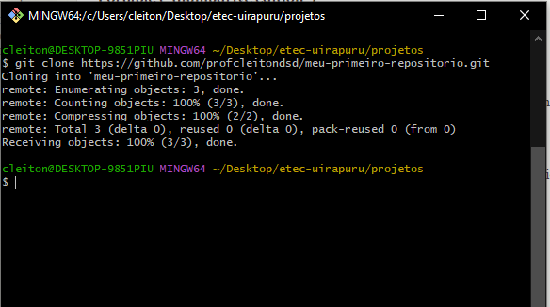
Notes:
Repositório clonado

Slide 52
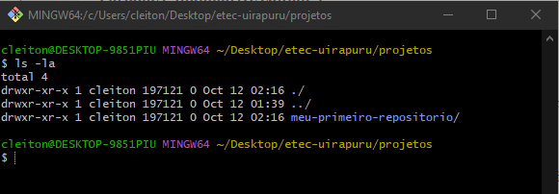
Para listar, digite: ls –la

Slide 53
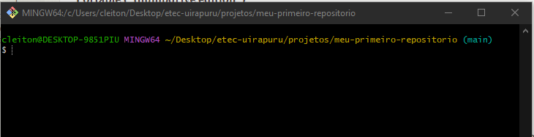
Entre no repositório: cd meu-primeiro-repositorio/
Perceba que apareceu a nossa Branch atual

Slide 54
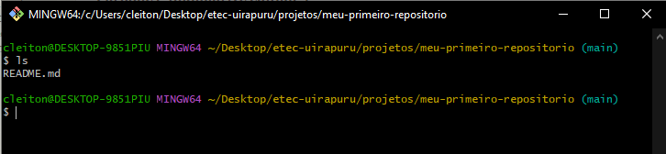
Liste novamente, verifique que o arquivo README.md agora está na máquina.

Slide 55
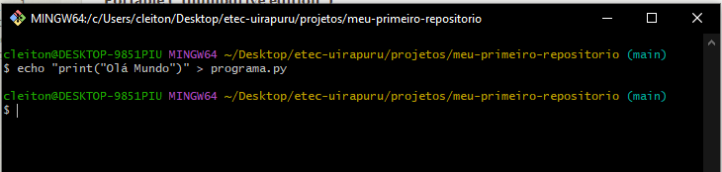
Criando arquivo python que escreve na tela:

Slide 56
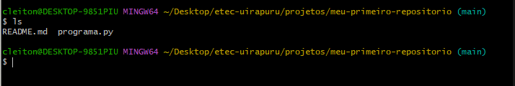
Agora temos dois arquivos localmente

Slide 57
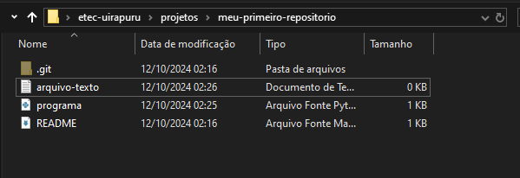
Acesse a pasta do repositório e crie um arquivo de texto vázio

Slide 58
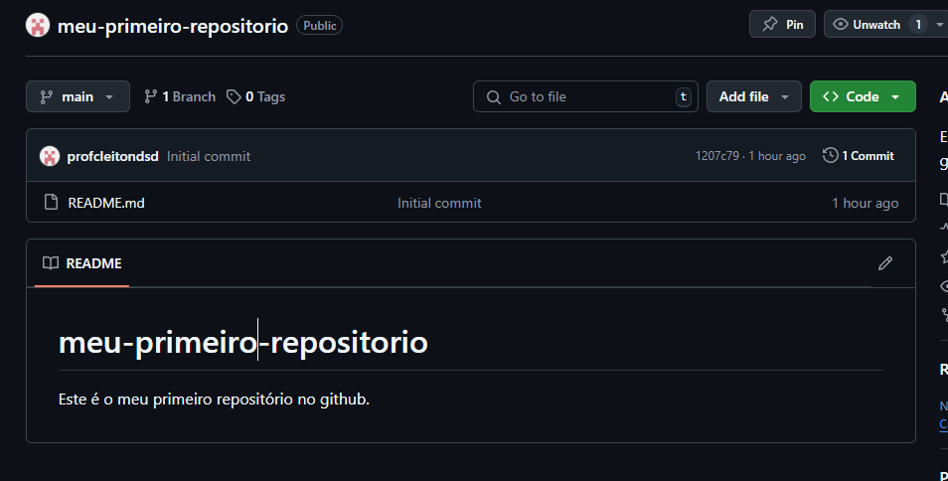
Acesse o Github
Temos apenas um arquivo no Github,
mas no nosso computador temos três no total, pois criamos dois.

Slide 59
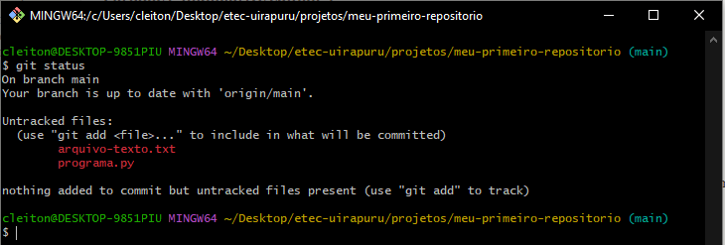
Para verificar o que está acontecendo no projeto, digitamos o comando: git status
A mensagem acima diz que tem dois novos arquivos criados,
mas eles ainda não foram “adicionados ao git”
Notes:
Untracked Files: significa que o git identificou que existem novos arquivos mas que eles não foram adicionados para a área de staging (preparação) / versionamento.

Slide 60
Git add
Para que o git comece a monitorar um arquivo, precisamos adicionar ele a “zona de preparação”, conhecida como staging.
É como se fosse um: “Git, a partir de agora preste atenção nas mudanças envolvendo esse(s) arquivo(s) que eu adicionei.

Slide 61
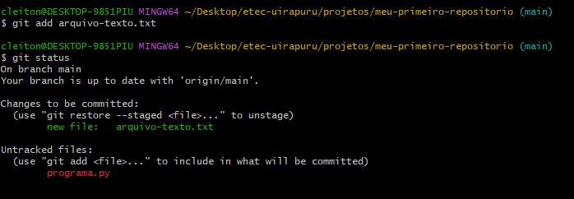
git add arquivo-texto.txt
Em seguida, para ver o status: git status
Podemos verificar que ele adicionou o arquivo “arquivo-texto.txt” para a área de preparação.

Slide 62
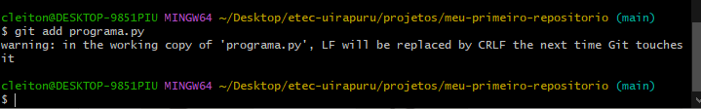
Adicionando o outro arquivo: git add programa.py
Caso apareça a mensagem “Warning” ao adicionar esse script python, não tem problemas, pode ignorar.
Notes:
Mensagem de Warning, se aparecer... Pode ignorar.

Slide 63
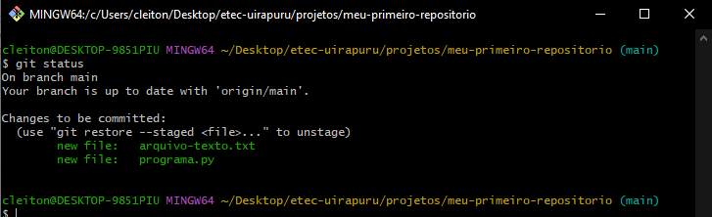
Dois novos arquivos a staging área (área de preparação)

Slide 64
git commit -m "comentários ... "
Comando a seguir salva as mudanças que fizemos, no caso:
adicionamos dois novos arquivos a área de preparação da nossa branch main.
Fazendo uma analogia... Esse comando é como se fosse uma “nota/anotação” sobre o trabalho que fizemos:
Realizamos as mudanças, no caso criamos dois arquivos.
Git add, diz que nossas mudanças estão prontas para serem salvas
Como se de fato escrevêssemos uma nota contando o que foi feito (commit –m)

Slide 65
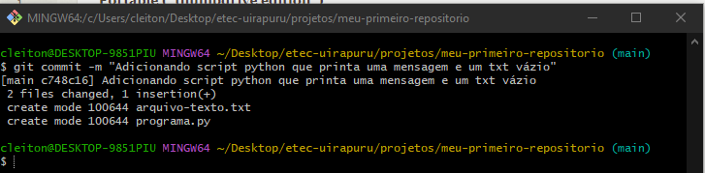
git commit -m "Adicionando script python que printa uma mensagem e um txt vázio"

Slide 66

Alteramos, salvamos! Agora como enviar pro Github?

Slide 67
git push
Fizemos o trabalho no nosso computador, agora queremos compartilhar com nossos colegas para eles terem acesso.
Para isso, preciso “empurrar” nossas alterações locais para ficarem “online” no Github e as pessoas envolvidas no projeto conseguirem acessar as mudanças.
Analogia: O git push é como fazer upload de uma foto que você editou para a internet.

Slide 68
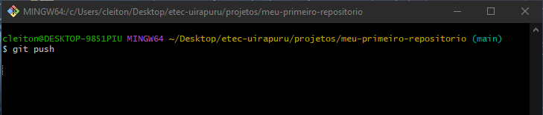
git push

Slide 69
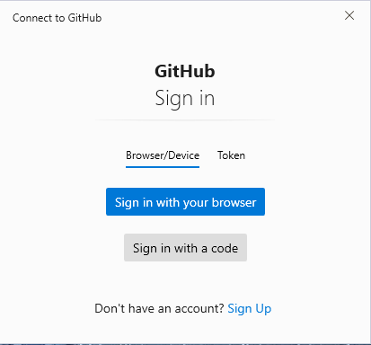
Como é a primeira vez, talvez ele peça uma autenticação:
Notes:
Acesso via nvegador.

Slide 70
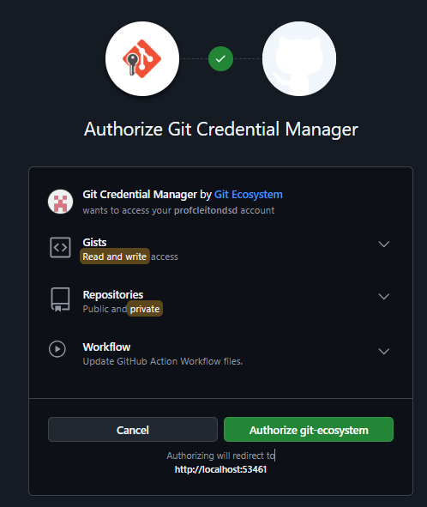
Notes:
Autorize o ecossistema git a realizar uppload na sua conta com as credenciais que você informou anteriormente.

Slide 71

Notes:
Volte a tela do git bash.

Slide 72

Voltando pro Git...
Conseguimos subir/empurrar as alterações da nossa máquina, para o repositório online no github

Slide 73

Acesando o github
Os arquivos que antes estavam apenas na nossa máquina agora estão no repositório online (Github).

Slide 74

Vamos criar um arquivo direto no Github
Com isso, vamos simular que alguém subiu uma atualização para o github que ainda não temos na nossa Branch localmente.
1°
2°
Notes:
1° Adicionar Arquivo
2° Criar arquivo

Slide 75

1° Adicionar nome do arquivo: home.html 2° Adicionar conteúdo do arquivo 3° Clicar para salvar as alterações “Commit Changes”
3°
1°
1°
2°

Slide 76

Adicionando uma mensagem ao commit
1°
2°
Notes:
1° adicionando mensagem ao commit
2° realizando commit

Slide 77

Arquivo adicionado ao Github

Slide 78

Agora vamos acessar no nosso computador a pasta do nosso projeto

Slide 79

O arquivo HTML que criamos no Github não aparece na nossa máquina, está correto isso pessoal?

Slide 80
SIM! Está correto.
Para que a gente atualize o nosso repositório com novas alterações vindas do github, precisamos executar o seguinte comando: git pull

Slide 81

git pull

Slide 82

Agora sim, atualizamos o repositório local.

Slide 83

Nosso arquivo HTML

Slide 84

Inclusive podemos clicar duas sobre ele:

Slide 85
E o histórico?
Para verificar nosso “registro de mudanças” no terminal, vamos utilizar o comando: git log

Slide 86


Slide 87
No git log, podemos navegar entre os commits.
Posso voltar minha Branch para quando ela tinha apenas um arquivo, no caso o arquivo README.
Vamos usar o comando: git log “número do commit”

Slide 88

git checkout
É como mudar de canal de televisão, podemos mudar o estado do nosso projeto localmente de acordo com os commits que setarmos.

Slide 89

voltando Branch local para o primeiro commit
Após o checkout, adicionamos os cinco primeiros dígitos do commit que queremos ir.

Slide 90

Commit inicial
Ao executar o comando, voltamos localmente para o primeiro commit de todos.
Aonde ficaria a branch indicará os primeiros dígitos do commit que estamos.

Slide 91

Nosso repositório local:

Slide 92


Slide 93


Slide 94
Para atualizar o repositório no Github:
Precisamos realizar alterações, criações, deleções...
Adicionar a mudança a staging;
Commitar e comentar as alterações;
Empurrar as mudanças para o Github.

Slide 95


Slide 96
Referências:
https://docs.github.com/pt
https://git-scm.com/book/pt-br/v2/Come%C3%A7ando-O-B%C3%A1sico-do-Git
https://www.datacamp.com/pt/blog/all-about-git
https://www.alura.com.br/artigos/o-que-e-git-github

Slide 97
Docentes Responsáveis:
Cleiton Dias
Thiago Gervásio
Fábio Claret
Jonas Cavalaro
Suely Piaui
Paulo Rogério

Slide 98


